Slide 1
2019 Paper 2D本試卷全部試題均須回答。
30
20
10
1. 志明以堆疊方式來處理紙箱。每個紙箱儲存了一些蘋果。
以下的例子中，一個堆疊有3個儲存了10、20和30個蘋果的紙箱。
下列為堆疊的操作
←堆疊的底部
操作 | 描述
Push(S,k) | 把有k個蘋果的紙箱存入堆疊S。
Pop(S) | 由堆疊S取出一個紙箱，並傳回該紙箱內蘋果的數目。
Empty(S) | 若堆疊S沒有紙箱，則傳回TRUE；否則傳回 FALSE。
(a)(i)最初有一個空的堆疊A，寫出執行以下後A的最後内容。 (2分)
偽代碼
Push(A,10)
Push(A,20)
TMP ← Pop(A)
如果 Empty(A)則Push(A,30)
20
10
←堆疊的底部

Slide 2
(ii)最初有一個空的堆疊B，寫出執行以下後B的最後內容。(2分)
偽代碼
Push(B,10)
Push(B,20)
Push(B,30)
Push(B, Pop(B)+Pop(B))
30
20
50
10
←堆疊A的底部
(b)最初有一個非空的堆疊A和一個空的堆疊B，如下所示：
寫出執行以下偽代碼後A和B的最後内容
TMP ← 0
當 not Empty(A)執行
TMP ← TMP+Pop(A)
如果TMP>30則
Push(B,30)
TMP ← TMP−30
Push(B,TMP)
5
30
20
10
15
30
A的底部→
5
30
←B的底部

Slide 3
(c)最初有一個非空的堆疊X和一個空的堆疊Y。
REV(X,Y)是一個把堆疊X中的所有紙箱，移至堆疊Y的子程式，
而在Y内的紙箱是按相反次序排列。以下展示
10
20
30
40
完成以下偽代碼。
REV(X,Y)
當not empty(X) 執行
Pop(X)
Push(Y, )

Slide 4
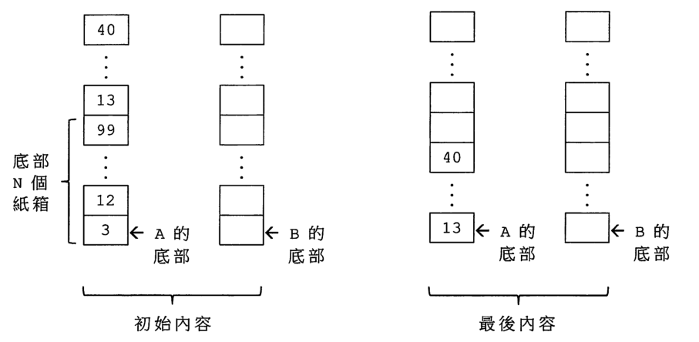
(d)最初有一個非空的堆疊A和一個空的堆疊B
3
棄掉
99
13
40
在A底部有N個紙箱內的蘋果腐爛了。利用REV(X,Y) 寫出偽代碼，
來取出底部N個紙箱，及將剩餘的紙箱以原有次序保留在A内。
REV(A,B)
設i由1至N執行
Pop(B)
REV(B,A)

Slide 5
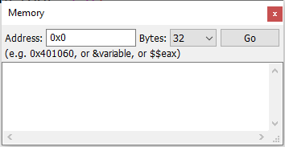
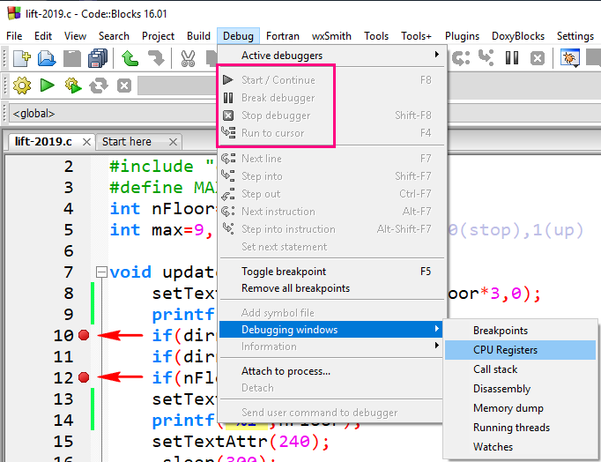
(e)當實施REV時，志明利用斷點break-point來進行除錯debug。
描述斷點可如何協助志明編寫程式。(2分)
能在一個程式的特定位置停止或暫停。 (可以檢查變數、記憶體的值…)
能把程式分階段執行，方便除錯。

Slide 6
2. 黃先生打算編寫一個處理分數的程式。他使用陣列 Score儲存N個學生的分數。
分數是按降序排列。以下的例子中顯示首七個分數
索引 | 1 | 2 | 3 | 4 | 5 | 6 | 7
Score | 91 | 83 | 72 | 67 | 67 | 67 | 48
一個子程式QueryByScore(SC)傳回分數等於SC的學生數目
(a)參照上例，QueryByScore(67)的傳回值是多少? (1分)
3
黃先生使用以下 QueryByScore(SC)的偽代碼
 | 3 | 4 | 5 | 6 | 7
.. | 67 | 67 | 67 | 67 | 67 | ..
QueryByScore(SC)
i← BinSearch(SC)
如果i<>-1則
a ← goLeft(i)
b ← goRight(i)
傳回 b-a+1
否則傳回 0
⬅goLeft ⬆ goRight➔
←j
i
j→
而 BinSearch(SC)傳回使用對分檢索法找到Score[k]=SC的k值，若找不到便傳回-1，
goLeft(i) | 傳回 Score[j]= Score[i]的j的最小值
goRight(i) | 傳回 Score[j]= Score[i]的j的最大值

Slide 7
low
mid
high
(b)(i)寫出 BinSearch(SC)的偽代碼 (5分)
BinSearch(SC) // desc降序
left = 1
right = N
當(left<=right) 執行
mid = (left + right) / 2
如果Score[mid] = SC 則
傳回mid
否則 如果Score[mid] > SC則
left = mid+1
否則 right = mid-1
傳回-1
 | 3 | 4 | 5 | 6 | 7
.. | 67 | 67 | 67 | 67 | 67 | ..
⬅goLeft ⬆ goRight➔
←j
i
j→
(ii)寫出 goRight(i)的偽代碼。(3分)
goRight(i)
j←i
當(j<N) and (Score[j+1] = Score[i])執行
j←j+1
傳回j
偽代碼
goLeft(i)
j←i
當(j>1) and (score[j-1] = Score[i])執行
j←j-1
傳回j

Slide 8
(c)黄先生考慮使用鏈表，而不是陣列來儲存學生的分數，並按降序排列。
以下所示為例
✗
Score | 100
next
(i)黃先生發覺編寫goLeft，比編寫goRight困難。為什麼? (2分)
•goLeft涉及向前previous的節點遍歷，要在鏈表中實施有很大困難。
•goRight只涉及向後next的節點遍歷，容易實施出來。
(ii)可否有效率地以這個鏈表編寫執行BinSearch? 簡略說明 (1分)
•不可，因為BinSearch需要隨機存取，而鏈表只支援順序存取。
例如：score[5]
(iii)若要添加一個新的最高分。你認為使用鏈表比陣列更有效率嗎? 簡略說明。 (2分)
是
•對於陣列，所有分數都需向後移，需要更多步驟。 O(n)
•對於鏈表，它只需更新首指針pointer及加一個新節點node。 O(1)

Slide 9
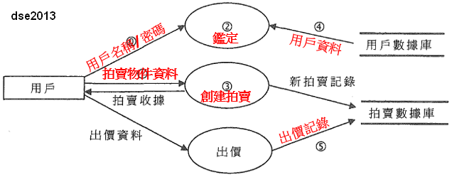
3. 某公司的系統開發團隊，重新開發一套僱員管理糸統。在系統開發期間有一些對話
(a)(i) 系統開發將包括以下五個開發階段。
以下各對話是於哪個開發階段發生? (3分)
階段1:系統分析
階段2:系統設計
階段3:系統實施
階段4:系統轉換及維修
階段5:系統文件編製
開發階段(1-5)
對話1
國明：參照甘特圖，下個月我將要開始編寫一些子程式，我可否取得數據流程圖? 小芬：我正在按收集到的用戶要求，製作數據流程圖， 下個星期我會電郵給你。
小芬：新系統已運作三個月了，你有何發現? 嘉嘉：舊系統與新系統所產生的一些報表並不一致。
家健：我希望新系統能保持最新的僱員記錄。請設計一個有多個用戶帳號的系統，並在夏季後實施。 小芬：明白了。我會把你的要求納入設計中。
2設計
對話2
4轉換、維修
對話3
1分析

Slide 10
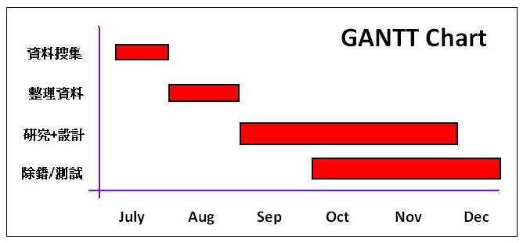
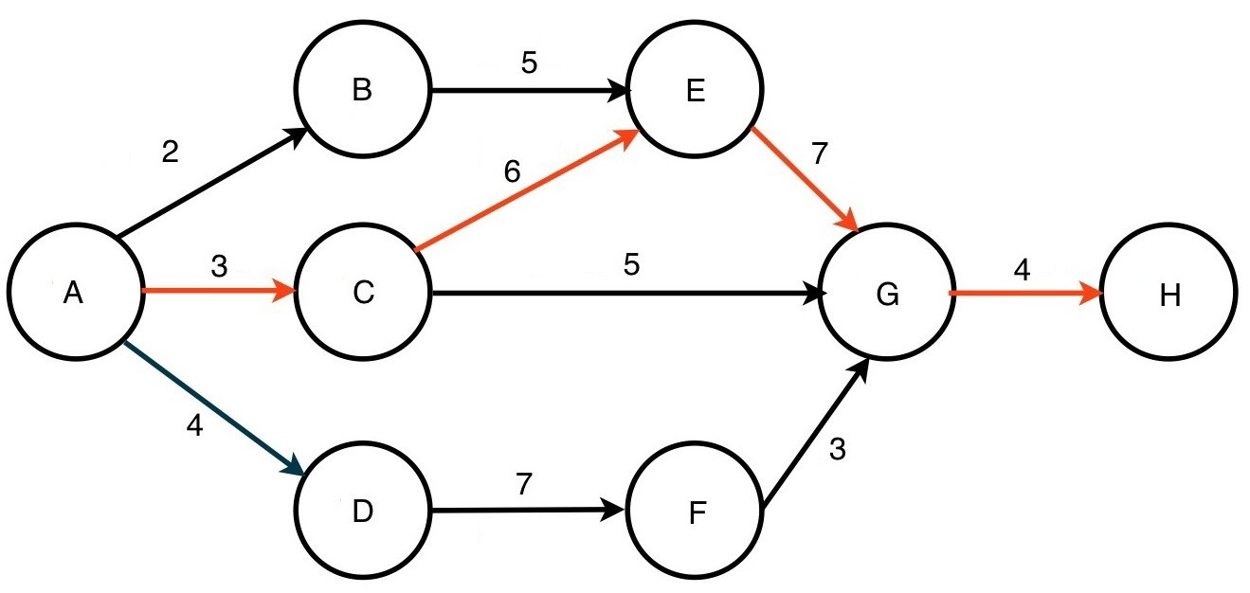
(ii)以上哪一位是此系統開發團隊的系統分析員? 說明你的答案(2分)
小芬
•她與用家溝通 / 根據用家要求，設計系統。
(iii)舉出系統開發時，使用甘特圖的兩個好處。(2分)
•它在一個文件內，展示不同工作和先後順序，以說明項目進度。
•它幫助協調持份者的工作。
•它支援關鍵路徑分析。
對話2
小芬：新系統已運作三個月了，你有何發現? 嘉嘉：舊系統與新系統所產生的一些報表並不一致。
(ⅳ)參照對話2，使用了哪種策略，來將舊系統轉為新系統? (1分)
•並行式/平行轉換

Slide 11
對話4
國明：我們會進行什麽測試? 小芬：我們會進行單元測試丶系統測試及驗收測試。
(b)(i)單元測試完成後，為什麼需要進行系統測試? (1分)
•當整合單元/模組時，單元與單元之間，可能會有錯誤/兼容問題。
(ii)系統測試完成後，為什麼需要進行驗收測試? (1分)
•驗收測試能確保系統合乎最終用戶的要求。
對話5
國明：系統内有頗多的子程式。我建議使用過程編寫語言來實施。 小芬：不是啊，我們應該使用物件導向編寫語言來實施這系統。
(c)(i)舉出一項國明的建議，較小芬優勝的地方。(1分)
•過程編寫語言：容易明白及追蹤程式的邏輯及流程。/ 實施上較少限制。
(ii)舉出一項小芬的建議，較國明優勝的地方。(1分)
•物件導向編寫語言：重用性高 /提供大量程式庫 /可以隱藏一些實施細節。

Slide 12
(iii)編譯物件導向程式時，通常涉及連接程式和載入程式。它們有何分別? (2分)
•連接程式：linker
把物件檔案 /程式庫檔案，連結在一起成為一個執行檔。
*.obj + *.lib → *.exe
•載人程式：loader
載入執行檔EXE到記憶體RAM中。

Slide 13
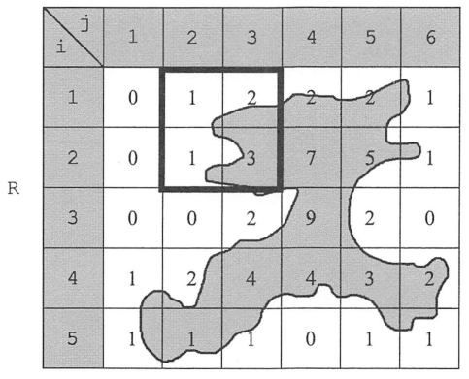
4. 一個有5×6個單元格的網格，可用來覆蓋一個地圖。當中包括一個島嶼及海洋，如下：
每一單元格内的數字，
代表住在該範圍的人口(以1000計)。
定義一個二維陣列R，
而R[i,j]儲存對應的單元格的人口。
志明和莉莉打算建立一個正方形的WiFi區域，來覆蓋這個島嶼。
一個有K×K個單元格的WiFi區域，可以z(i,j,K)來表示，
而[i,j]是地圖上該WiFi區域的左上角。
(a)假設某WiFi區域有2×2個單元格。
(i)以上網格中，由一個粗邊正方形指示的z(1,2,2)内有多少人口? (1分)
1+1+2+3=7
7000人
(ii)這WiFi區域遷移至可服務在地圖上最多的人口。
(1)WiFi區域是z( ,2)。(1分)
2,4
(2)有多少人住在這WiFi區域? (1分)
9+7+5+2=23
23000人

Slide 14
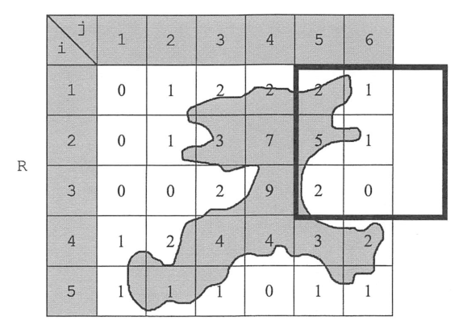
志明開發一個子程式SumR(i,j,K)，傳回住在WiFi區域z(i,j,K)的人口。
(b)(i)完成以下SumR(i,j,K)的偽代碼 (4分)
行10：SumR(i,j,K)
行20： sum ← 0
行30： 設a由1至______執行
行40： 設b由1至______執行
行50： sum ← sum +R[ , ]
行60： 傳回________
K
K
a+i-1 b+j-1
sum
(ii)志明發現如果部分的WiFi區域位於地圖外，則SumR無法正常運作，
例如z(1,5,3)
重寫(b)(i)内的「行50」來解決此問題。
假設住在網格外的人口為零。(2分)
if(a+i-1<=5 and b+j-1<=6)
sum = sum + R[a+i-1,b+j-1]

Slide 15
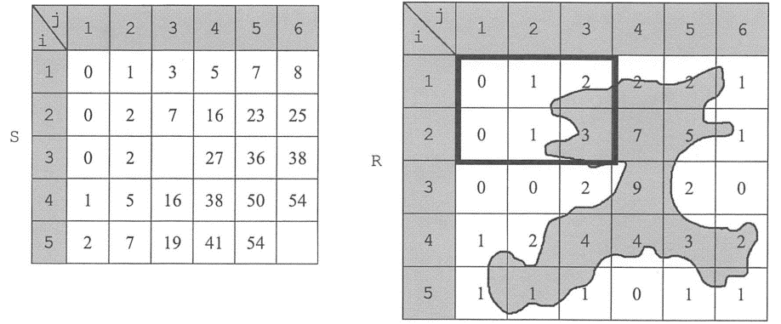
現有另一陣列S，而S[i,j]儲存住在由R[1,1]至R[i,j]，長方形區域内的人口。
例如：S[2,3] = R[1,1]+R[1,2]+R[1,3] +R[2,1]+R[2,2]+R[2,3] = 7
(c) S[3,3]的數值是多少? (1分)
1+1+2+3+2 = 9

Slide 16
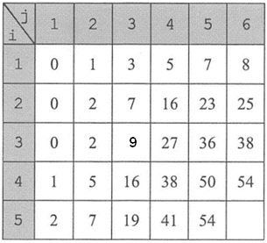
莉莉在計算S[i,j]時，利用其相鄰的S值，而不是把所有R項相加。
(d)
(e)
(d) 完成以下S[5,6]的公式。(2分)
S[5,6] = R[5,6] +S[5,5] +S[4,6] -S[______]
4,5
然後莉莉開發另一個子程式SumS(i,j,K)，
利用S來傳回住在WiFi區域z(i,j,K)的人口。
(e) 完成以下SumS内計算z(3,4,2)的公式。(2分)
z(3,4,2) = S[4,5] -S[4,3] -S[2,5] +S[______]
2,3
(f) 對於一個包含非常多單元格的網格來說，
為什麼莉莉的方法(SumS)比志明的方法(SumR)較優勝? (2分)
✓sumS
sumS需要加S[]的元素(只有4個) 比
sumR需要加R[]的元素少。因此sumS比較有效率。
for(i..)
for(j..)

